Slide 1
Pytorch 勉強会
Week 4
御手洗 松永 研 井上

Slide 2
今日の内容
内容としてはほとんど前回と同じ
復習をしながら、分類問題と回帰問題で異なる点と追加された項目について学ぶ
付属のサンプルコードを使用
Section3-3.ipynb
https://github.com/Hexans/pytorchbook_samplecode

Slide 3
前回との違い
分類問題
前回のアヤメの分類
教師あり学習
回帰問題
今回の糖尿病の予後予測
損失関数を変更するだけで対応
交差エントロピー誤差(CrossEntropyLoss)
平均二乗誤差(MSE)や平均絶対誤差(MAE)など
分類問題・・・クラス分け
回帰問題・・・数値予測

Slide 4
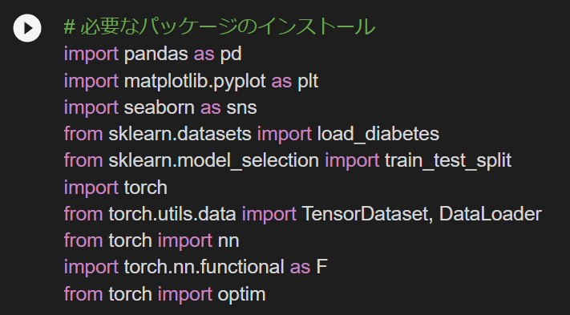
パッケージのImport

Slide 5
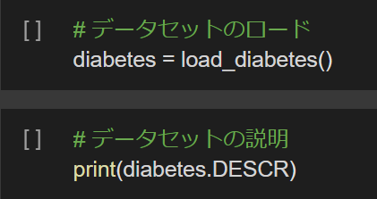
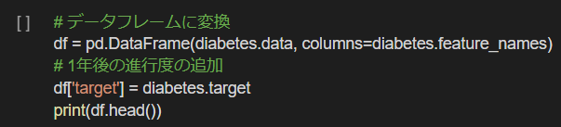
3.1 糖尿病のデータセット
説明が見たい場合:DESCR(description)
Pandasのデータフレーム型に変換

Slide 6


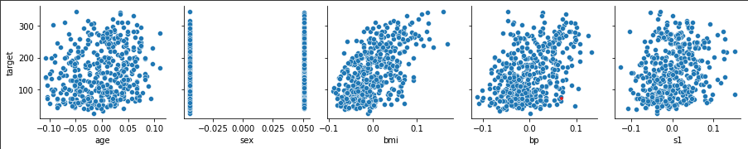
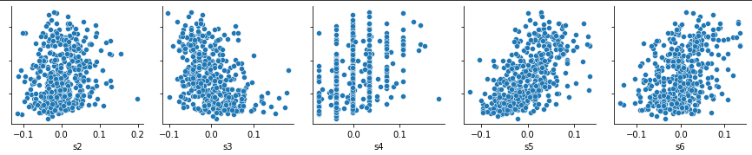
3.1 糖尿病のデータセット
統計量の確認の場合:describe

Slide 7
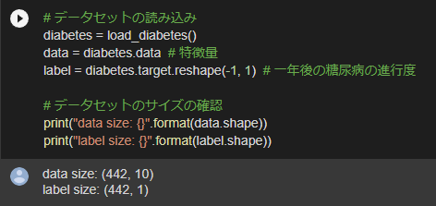
3.2 前準備
MSEで引数となる二つの変数(今回はdata,label)のサイズが同じである必要があるため、labelに対してreshape(-1,1)を行う

Slide 8
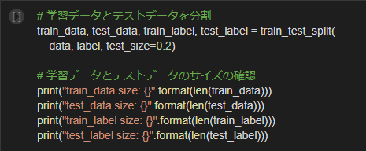
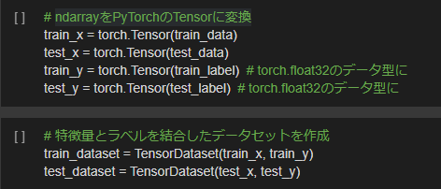
3.3 訓練データとテストデータの用意
scikit-learnのtrain_test_split()関数を使ってデータを分割

Slide 9
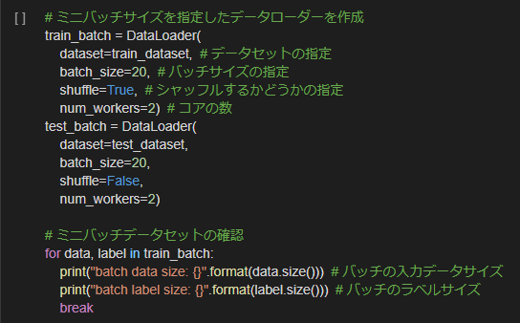
3.3 訓練データとテストデータの用意

Slide 10
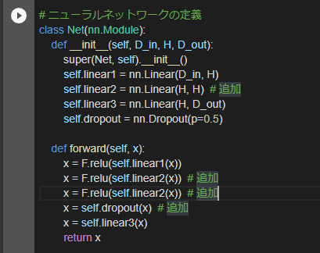
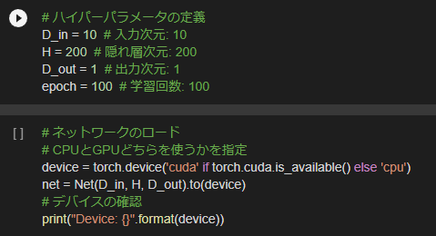
3.4 ニューラルネットワークの定義
Input layer
Middle (hidden) layer
Output layer
囲まれたニューロンは次に返す値が0になる

Slide 11
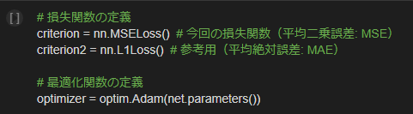

3.5 損失関数と最適化関数の定義
今回は回帰問題なのでMSEを用いる
最適化関数はWeek2のスライドを参照

